Slide 1


Nexสไลด์ 2t

Slide 2

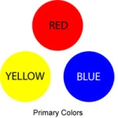

Back
Next

Slide 3

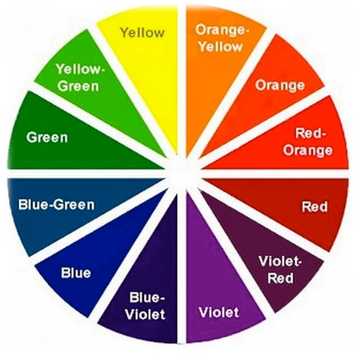

Back
Next

Slide 4

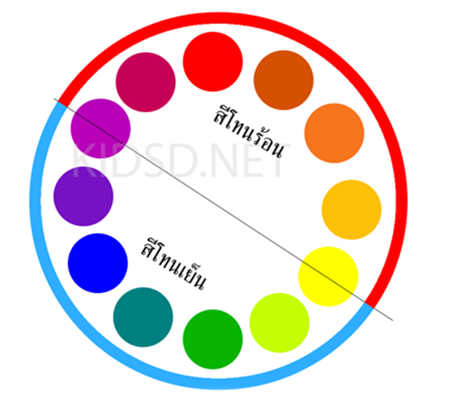
Back
Next

Slide 5

Back
Next

Slide 6




Back
Next

Slide 7




Back
Nextสไลด์ 8

Slide 8

Back
Next

Slide 9

ครูผู้สอน
นางสาวพาตีย๊ะ สาแม
กลุ่มสาระการเรียนรู้ศิลปะ
Back
Next

Slide 10


Baสไลด์ 9ck

